Slide 1
نعم للحياة لا للمخدرات
في إطار الشراكة والتعاون بين جامعة المجمعة والإدارة العامة لمكافحة المخدرات ، أقامت وحدة النشاط الطلابي بكلية العلوم والدراسات الانسانية بالغاط – قسم الطالبات بالتعاون مع قسم الشؤون النسائية التابعة للإدارة العامة لمكافحة المخدرات بمنطقة الرياض حملة توعوية لمكافحة المخدرات، تحت رعاية وكيلة الكلية : أ. جميلة بنت مفلح الحربي , يوم الاثنين الموافق : 4/5/1436هـ , وجاءت الحملة تحت شعار " نعم للحياة لا للمخدرات "، واشتملت الفعالية على محاضرة توعوية لاستعراض حجم المشكلة عالمياً , وبيان أنواع المخدرات, وسرد العوامل التي تؤدي للتعاطي, وكيفية حماية المجتمع من آفة المخدرات بالإضافة إلى طرق اللجوء للمساعدة في وجود شخص متعاطي في الأسرة, وبالتعاون مع وحدة الخدمات الطبية: د. زهرة عبدالملك ألقيت محاضرة توعوية لبيان أثر المخدرات على الجسم والعقل, وتم عرض عمل مسرحي عن المخدرات من تنفيذ الطالبات و أعداد الأستاذة : البندري المعدي ,وتضمنت الفعالية تنظيم معرض مصاحب يشرح أنواع المخدرات, إضافة إلى النشرات التوعوية التي وزعت على الطالبات والإعلان عن أرقام التواصل وتخلل الفعالية توزيع الضيافة على الحضور
هذا وقد شكر عميد الكلية الدكتور : خالد بن عبدالله الشافي القائمين والمشاركين في الحملة على هذه الجهود المتميزة ، وتأتي هذه الحملة ضمن سلسلة من البرامج والفعاليات التي تنظمها الكلية

Slide 3
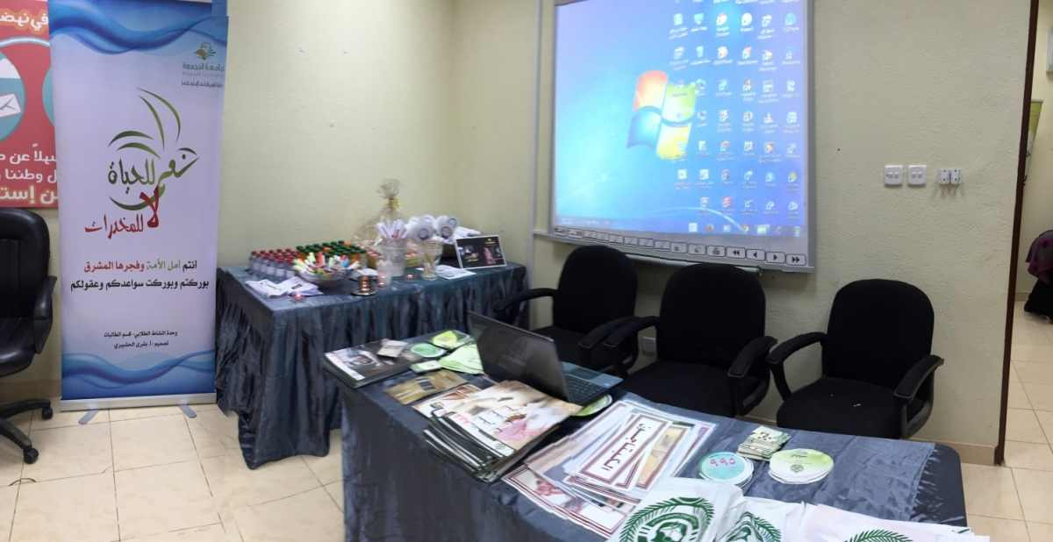

Slide 4
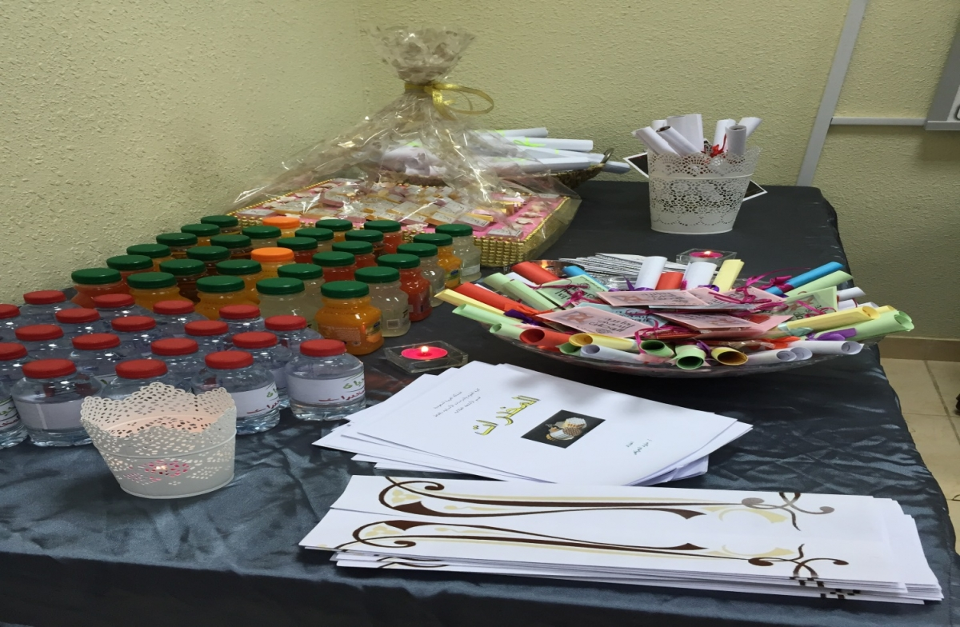

Slide 5
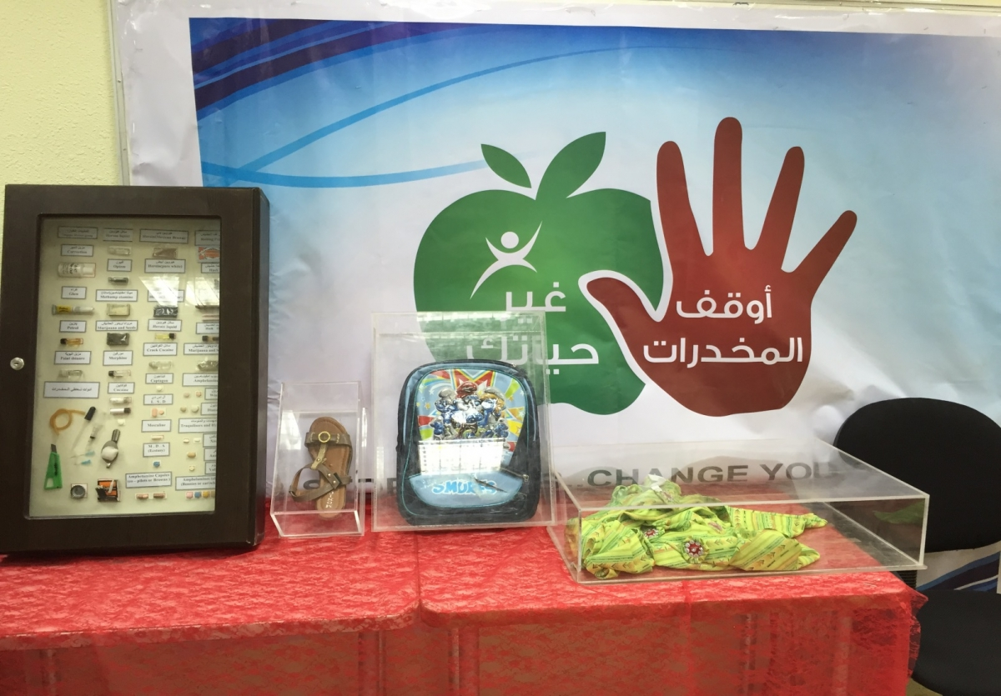

Slide 6
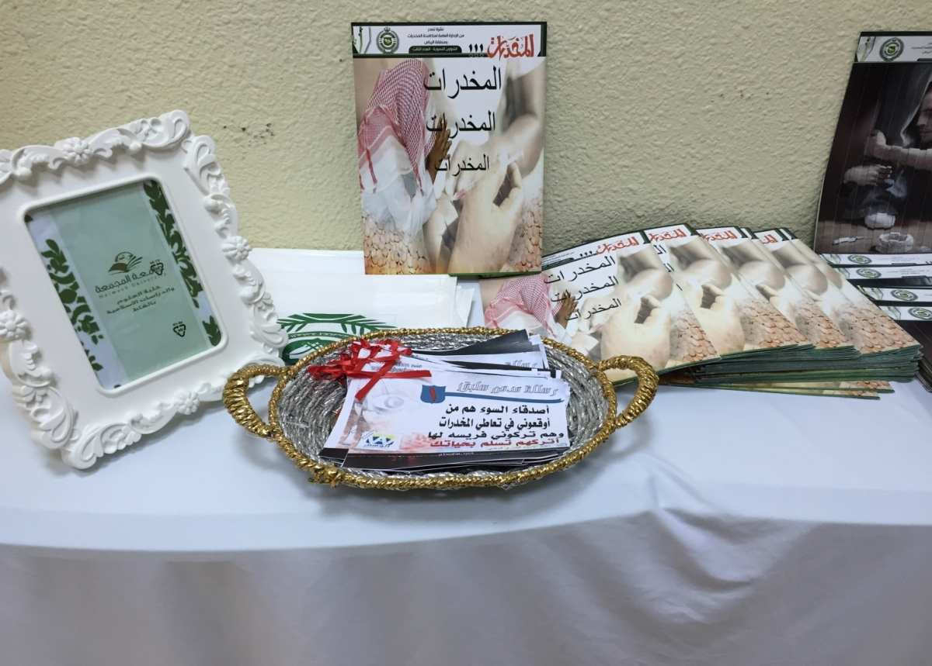

Slide 7
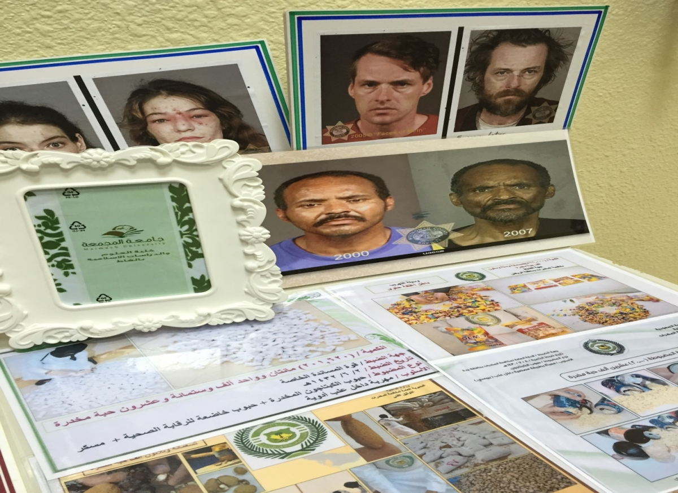

Slide 8
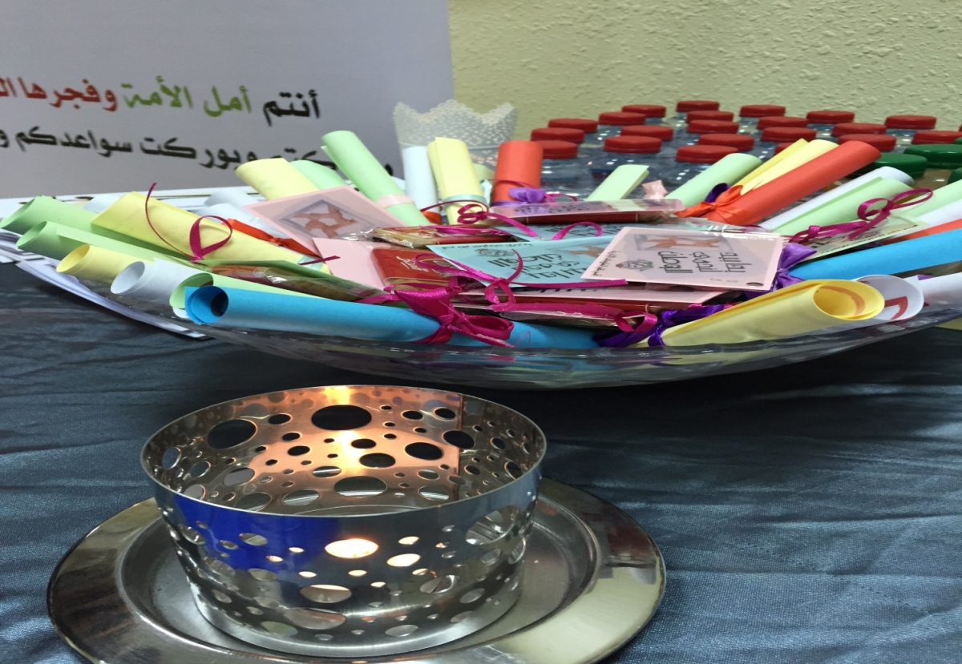

Slide 9
